Slide 1



NÚCLEO DE ESTUDO BÍBLICO
Templo Batista Bíblico de São José dos Campos
N.E.B.

Slide 2

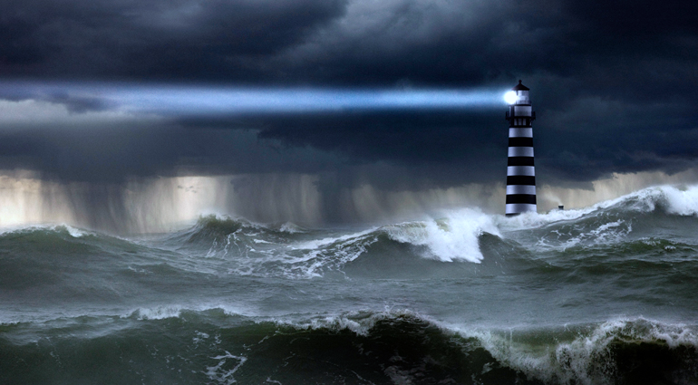


N.E.B.
REFERÊNCIAS SÓLIDAS NUM MUNDO LÍQUIDO.
A segurança do cristão para viver num mundo cada vez mais perdido.

Slide 3
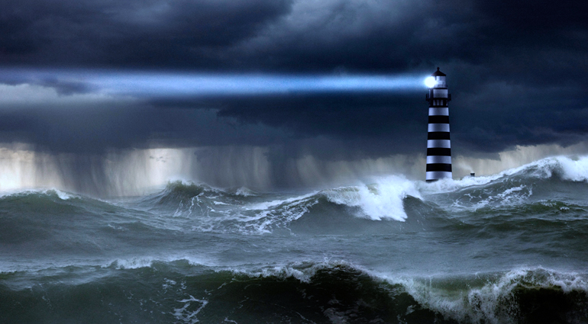

1 – Os objetivos:
A – Reafirmar crenças sólidas para a nossa igreja.
B – Selecionar princípios que a igreja deve conservar.
C – Incentivar a compreensão dos perigos contemporâneos.
D – Conscientizar a igreja sobre ações possíveis.
N.E.B.

Slide 4
2 – O tema: referências sólidas num mundo líquido.
A – Referências sólidas.
1 – O que são as referências sólidas?
• Atemporal – invariável
• Crença – convicções que sujeitam as decisões.
• Alicerces – constrói-se sobre eles.
• Efeito – lógica, faz bem a todos.
• Quais? Deus, a revelação e os decretos da criação.
N.E.B.

Slide 5
2 – O tema: referências sólidas num mundo líquido.
A – Referências sólidas.
1 – O que são as referências sólidas?
2 – Quais são?
• Deus – a crença e a convicção de um Deus concreto.
• A revelação – o texto sagrado que revela princípios sólidos.
• Decretos da criação – se aplicam como direcionadores naturais para o ser humano.
N.E.B.

Slide 6
2 – O tema: referências sólidas num mundo líquido.
A – Referências sólidas.
B – Mundo líquido.
1 – O que é o mundo líquido?
• Formas – variáveis a qualquer coisa.
• Revolucionário – inovações aplicadas pela força (corrosão do que é sólido).
• Princípio – princípio do não princípio.
• Desafio – Sempre será um desafio contemporâneo.
N.E.B.

Slide 7
2 – O tema: referências sólidas num mundo líquido.
A – Referências sólidas.
B – Mundo líquido.
1 – O que é o mundo líquido?
2 – Quais são os desafios?
N.E.B.

Slide 8
3 – O cristianismo no caminho dos homens.
A – O caminho do mundo pode conflitar com a igreja.
B – O mundo pode atacar a igreja (violência).
C – A firmeza do cristão pode ser exigida.
D – O cristão deve ocupar espaço.
At 5.17-42
N.E.B.

Slide 9
4 – Princípios para este alerta.
A – O espírito do anticristo está no mundo – 1Jo 4.1-3.
B – A não conformidade com o século – Rm 12.1-2.
C – Santo se mistura ao profano – Ez 44.23
N.E.B.

Slide 10
N.E.B.
REFERÊNCIAS SÓLIDAS NUM MUNDO LÍQUIDO.
A segurança do cristão para viver num mundo cada vez mais perdido.

